Slide 1
Fattori umani, Segnali deboli e Comunicazione
Kit di inserimento H3SE
Modulo TCT 4.1

Slide 2
Obiettivi del modulo
Alla fine di questo modulo di mezza giornata:
Comprenderete cosa caratterizza il fattore umano in materia di sicurezza,
Conoscerete il concetto di segnali deboli,
Comprenderete l'importanza della comunicazione interpersonale nella gestione dei rischi (anche tenendo conto delle differenze culturali).
Sarete capaci di praticare l'ascolto attivo.

Slide 3
Il fattore umano nel campo della sicurezza

Slide 4
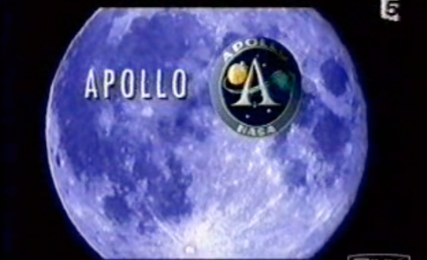
L’incidente di Apollo

Slide 5
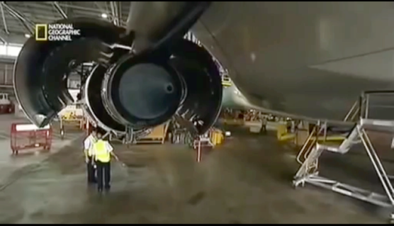
La catastrofe evitata del volo qantas 32

Slide 6
Il fattore umano: l'ultima barriera
  Barriere di sicurezza
Attività non formalizzate
Persone
RISCHIO
Attività formalizzate
Procedure
Sistemi di gestione
RISCHIO
Attrezzatura
Progettazione
RISCHIO
La presenza e la misura delle lacune nelle varie barriere (tecnica, organizzazione, aspetto umano) sono fortemente influenzate dai fattori umani ed organizzativi.

Slide 7
Cosa caratterizza il fattore umano
Il fattore umano, in termini di sicurezza, è caratterizzato da:
  La percezione del rischio (i segnali ed il giudizio)
  La valutazione del rischio
  L'assunzione del rischio.

Slide 8
La percezione del rischio

Slide 9
La percezione dei rischi è basata sulla ricezione ed il trattamento di segnali (1/2)
La percezione dei rischi è…
La percezione di segnali esterni che possono essere considerati come rischi potenziali.
Il giudizio soggettivo che gli individui hanno sulle caratteristiche e la gravità del rischio.

Slide 10
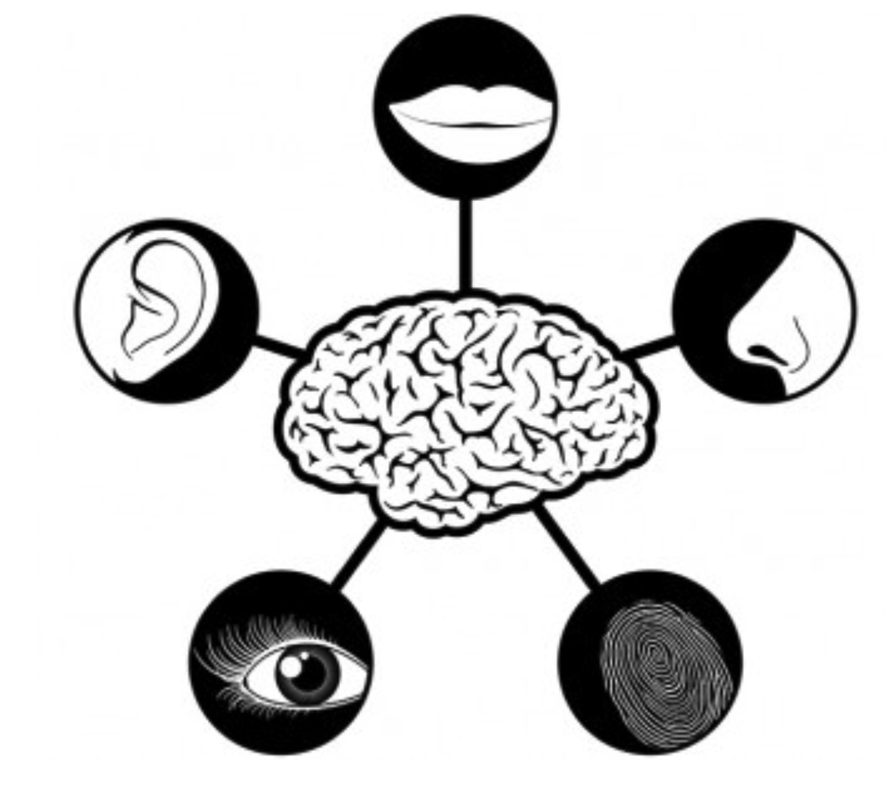
La percezione dei rischi è basata sulla ricezione ed il trattamento di segnali (2/2)
I segnali esterni sono catturati dai nostri 5 sensi
Questi segnali…
... possono essere reali o meno
... possono tradursi in rischi potenziali

Slide 11
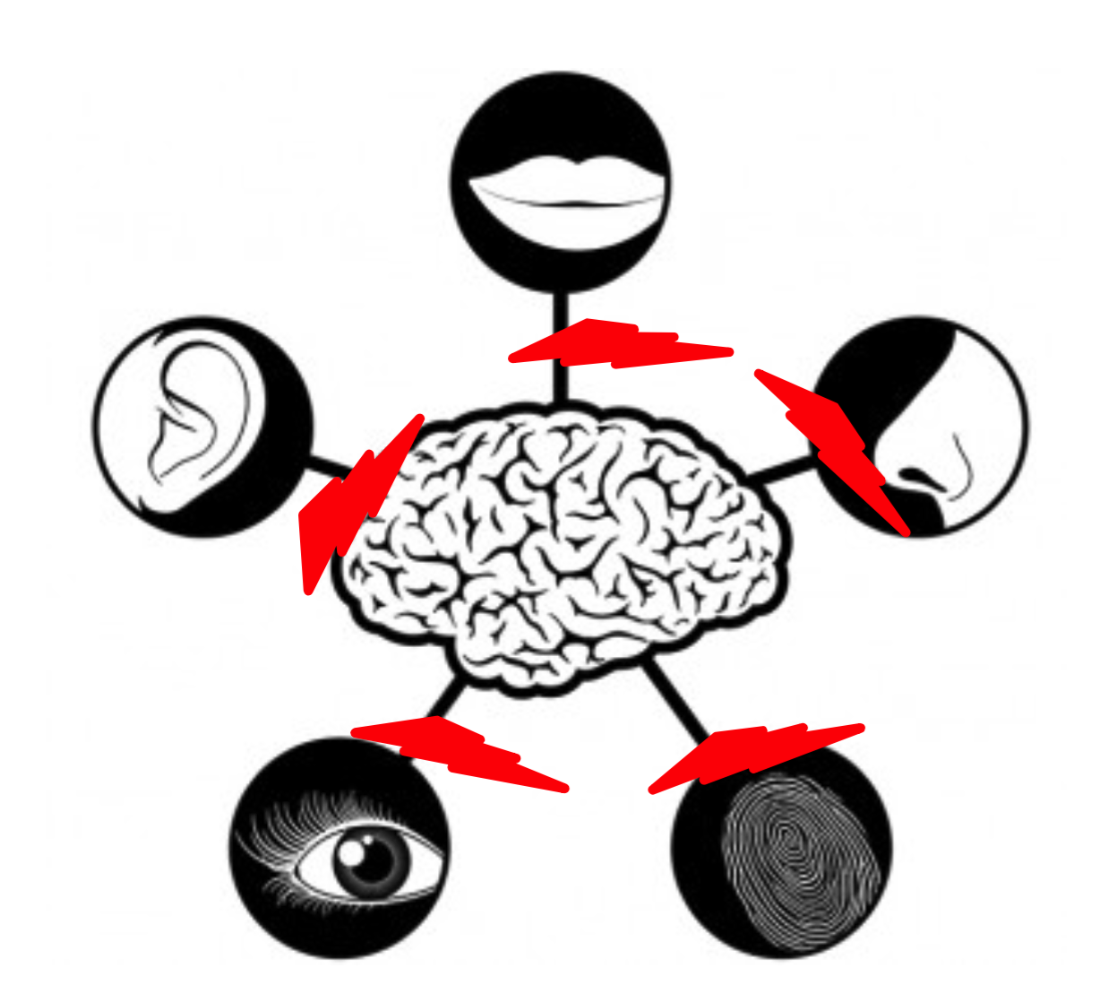
Come fenomeno neurologico, la percezione può essere alterata
I segnali esterni sono catturati dai nostri 5 sensi
Si possono verificare interferenze tra i segnali esterni ed il cervello
In questo caso, il cervello non elabora più correttamente l'informazione
Queste interferenze possono provenire da varie fonti
1
Assuefazione
Distrazione
Saturazione
Stress
!
2
3
4
L'uomo ha una percezione dei rischi soggettiva ed irregolare
Notes:
I nostri sensi possono essere alterati da un insieme di interferenze, che possono essere:
L'assuefazione, ci si abitua ad una situazione a rischio quando è ricorrente, finisce per diventare normale e vi non si presta più attenzione.
La distrazione, ad esempio, quando non si fa attenzione a cosa si fa perché si è distratti da un evento che ha luogo vicino a noi (colpo di martello sul dito). O invece quando si è concentrati su un compito che ci impedisce di vedere cosa ci circonda.
La saturazione, quando ci sono troppe informazioni da gestire e il nostro cervello non è più in grado di seguirle.
Lo stress crea una reazione fisiologica che tende a chiuderci nelle nostre sensazioni e a renderci permeabile a ciò che ci circonda.

Slide 12
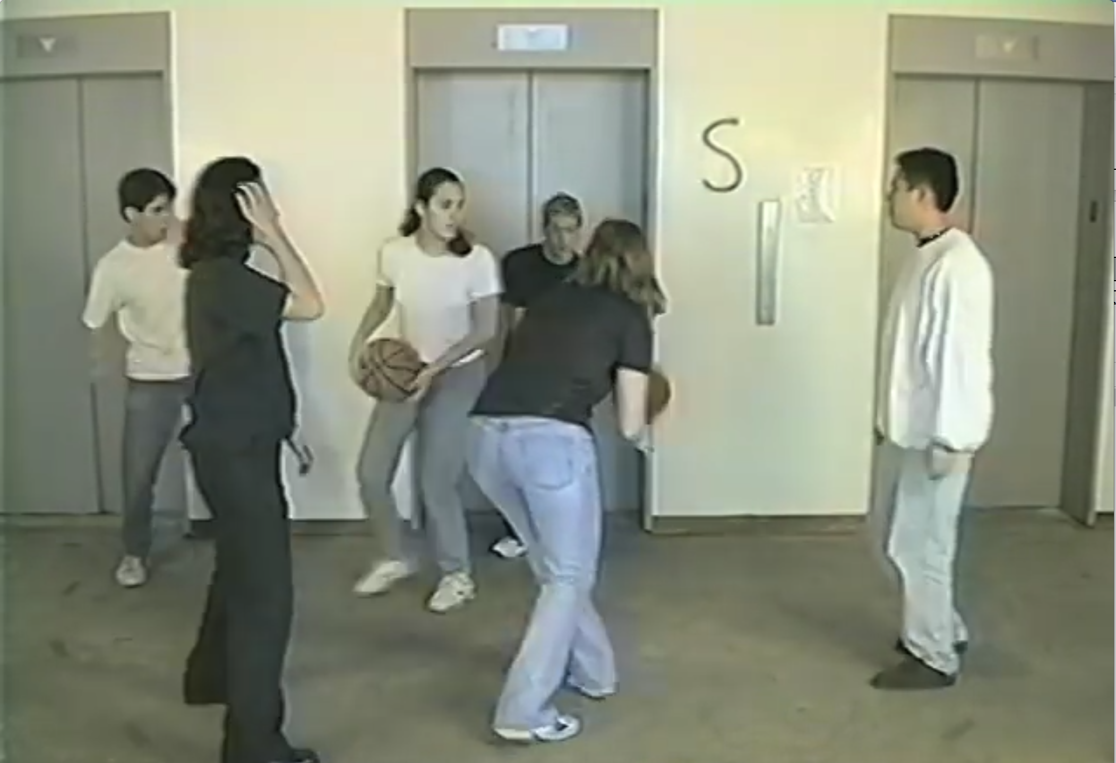
Quanti passaggi
Quanti passaggi i giocatori in bianco fanno in questo film?

Slide 13
I segnali deboli

Slide 14
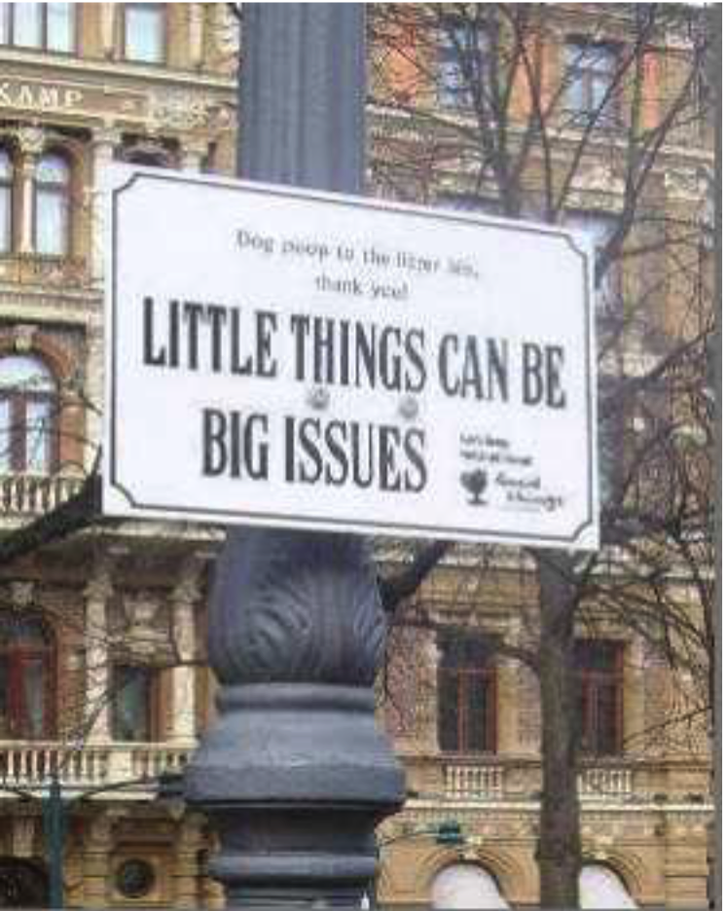
I segnali deboli (1/2)
"Un segnale debole è un allarme precoce di un cambiamento, che diventa in generale sempre più forte una volta combinato con altri segnali."
- Hiltunen E.
Un segnale debole è dunque qualcosa che vedete, sentite o udite, ma che non percepite direttamente come foriero di conseguenze potenziali.
Notes:
Un segnale debole è dunque qualcosa che vedete ma che non percepite direttamente come evento dalle possibili conseguenze.
Vi siete certamente già detti dopo un evento significativo: "Mi era sembrato di aver notato qualcosa ma sul momento, non ho reagito!". Avevate percepito uno o più segnali deboli ma non lo avete analizzato, non sono stati considerati nell'azione che è seguita.
I segnali deboli sono facili da individuare quando non si è coinvolti (durante le visite, di audit, ecc.), ma la sfida consiste nell’identificarli nelle proprie attività: la concentrazione sul compito da svolgere, la stanchezza, lo stress… sono tutti fattori che ci impediscono di analizzare la situazione correttamente.

Slide 15
I segnali deboli (2/2)
Alcuni esempi di segnali deboli:
Troppa o troppo poca fiducia in se stesso da parte dei soggetti in causa
Sicurezza eccessiva durante le attività ricorrenti
Assenza d'esperienza su attività insolite o pericolose.
Fatica, stanchezza, demotivazione, scoraggiamento, provocazione, ecc.
Pressioni diverse (produzione, tempo, sfide finanziarie,…)
Situazione ed adeguatezza delle apparecchiature e degli strumenti, ordine e pulizia
Anomalie varie
Ecc.

Slide 16
La valutazione del rischio

Slide 17
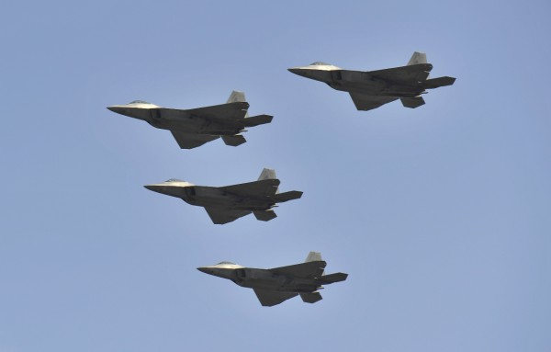
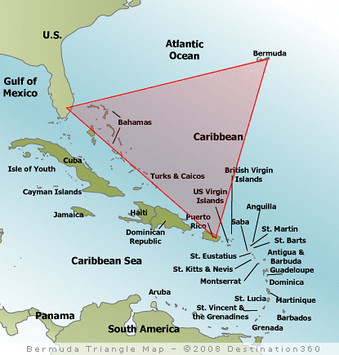
La squadriglia persa nel triangolo delle Bermuda

Slide 18
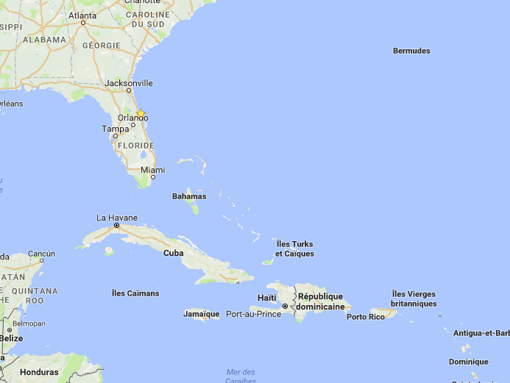
La squadriglia persa nel triangolo delle Bermuda – i fatti
Dove erano realmente
Dove credeva di essere il capitano

Slide 19
L'errore nella valutazione dei rischi
Si possono fare errori nella valutazione dei rischi:
perché ci si fa una rappresentazione della realtà che è falsa (immagine mentale diversa dalla realtà),
perchè si prendono delle scorciatoie di:
  Rappresentatività: Scorciatoia mentale sulla probabilità di un evento tratto della sua esperienza personale: “Joe è passato da questa scorciatoia per rientrare al campo, non gli è successo nulla!”.
  Disponibilità: Scorciatoia mentale basata su esempi che vengono immediatamente in mente (eventi o situazioni collegati): “La mia macchina è guasta, il mio collega, che ha lo stesso modello, ha avuto un guasto all’avviamento, quindi io ho un problema all’avviamento.”
  Idea consolidata: La prima informazione ricevuta ("ancorata") ha un maggiore impatto rispetto alle seguenti al momento di prendere una decisione:“Ho comperato queste scarpe al 50% di sconto, era un affare perché costavano 300€!”
Notes:
Queste scorciatoie che creiamo con l’esperienza e incosciamente, sono utili per una parte delle azioni che conduciamo, sono riflessi che ci permettono di risolvere i problemi semplici della vita quotidiana rapidamente. Ma per situazioni complesse sono fonti d'errore, soprattutto quando occorre valutare la situazione (raccogliere i fatti).

Slide 20
L’assunzione del rischio

Slide 21
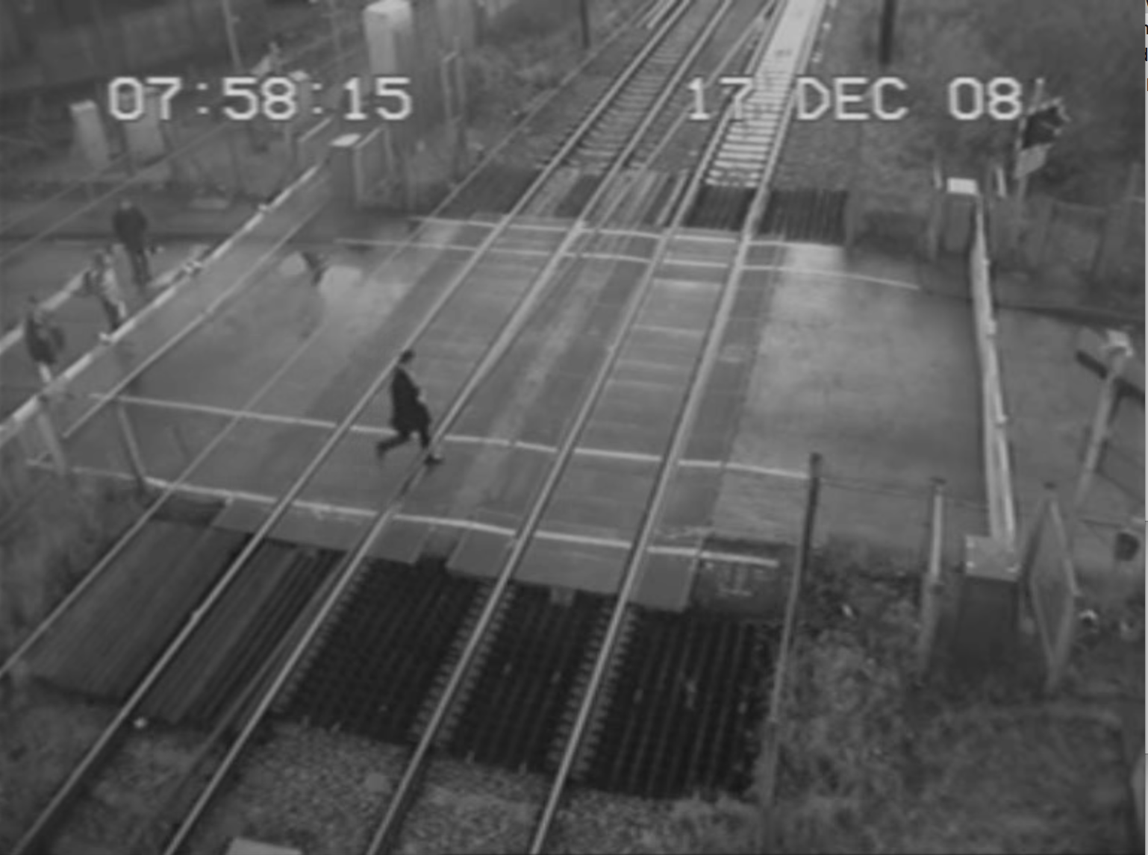
Video di un passaggio a livello

Slide 22
Esempio d'analisi – attraversare i binari ferroviari
Fattore scatenante
Comportamento
Conseguenze
Sfida/finta
Di fretta/emergenza
Già visto qualcuno farlo
Momento del giorno
In ritardo ad un appuntamento
Rappresentazione falsa dovuta all'assenza di segnale acustico o luminoso
Percezione del rischio alterata
Mancata previsione delle conseguenze
Attraversa i binari ferroviari
Aspetti negativi:
Morte
Lesione
Multa
Immediati, certi e positivi:
Tempo guadagnato/all'ora al suo appuntamento
Immagine/approvazione dei colleghi
Soddisfazione (adrenalina)

Slide 23
Le componenti dell'assunzione del rischio
Le conseguenze che hanno maggiore influenza sui nostri comportamenti:
  Immediate (I)
  Certe (C)
  Positive (+)
Ricerchiamo più conseguenze immediate certe/positive (IC+)
Modifichiamo il nostro comportamento in funzione di queste conseguenze.
Principio: le conseguenze (immediate, certe e positive) influenzano il comportamento più dei fattori scatenanti.
Ma non è il solo elemento che può spingerli ad assumere rischi, occorre aggiungere:
La pressione sociale
La cultura
Il ruolo nella famiglia
Il ruolo nell'organizzazione
L’educazione
…
L'assunzione del rischio può essere attraente poiché è socialmente riconosciuta in caso di successo.
Notes:
Oltre alla ricerca delle conseguenze immediate, certe e positive, altri fattori possono spingerci a rischiare, l'assunzione del rischio può anche essere socialmente riconosciuta in caso di successo.

Slide 24
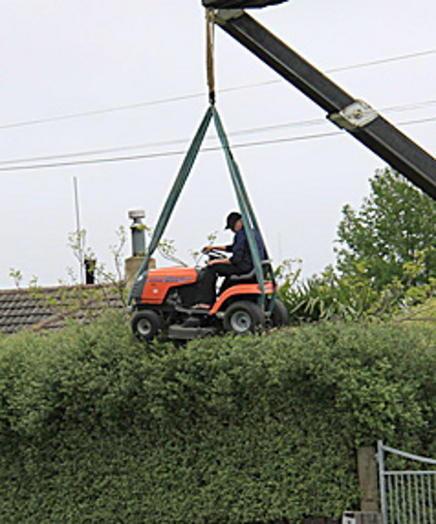
Ora tocca a voi (1/3)

Slide 25
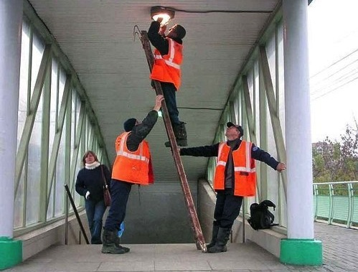
Ora tocca a voi (2/3)

Slide 26
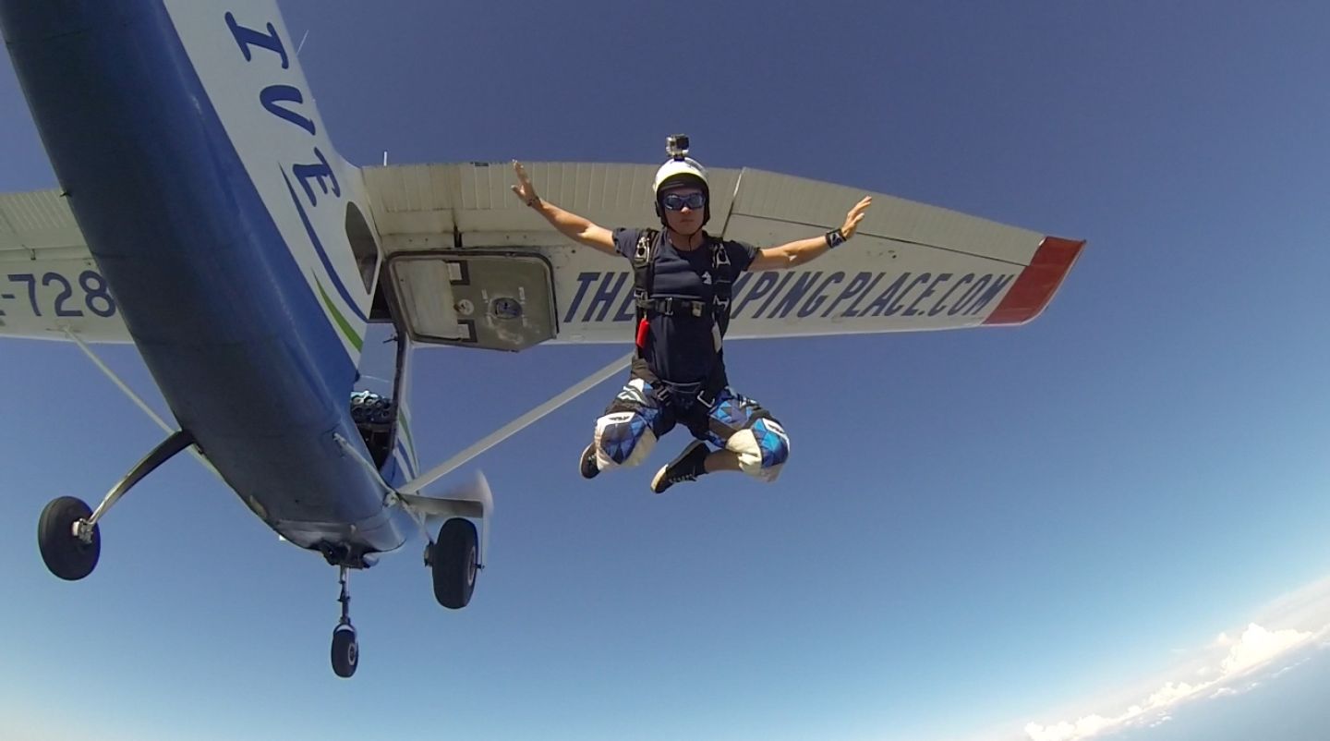
Ora tocca a voi (3/3)

Slide 27
E secondo voi?
Vi siete già trovati in una situazione in cui vi siete pentiti di assumere rischi?
Cosa, secondo voi, era all'origine di questa assunzione del rischio?
Cosa ne traete come azione correttiva concreta, dopo aver seguito in questo modulo?

Slide 28
Il ruolo essenziale della comunicazione

Slide 29
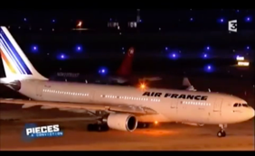
Gli ultimi minuti del volo AF447 (Rio-Parigi)

Slide 30
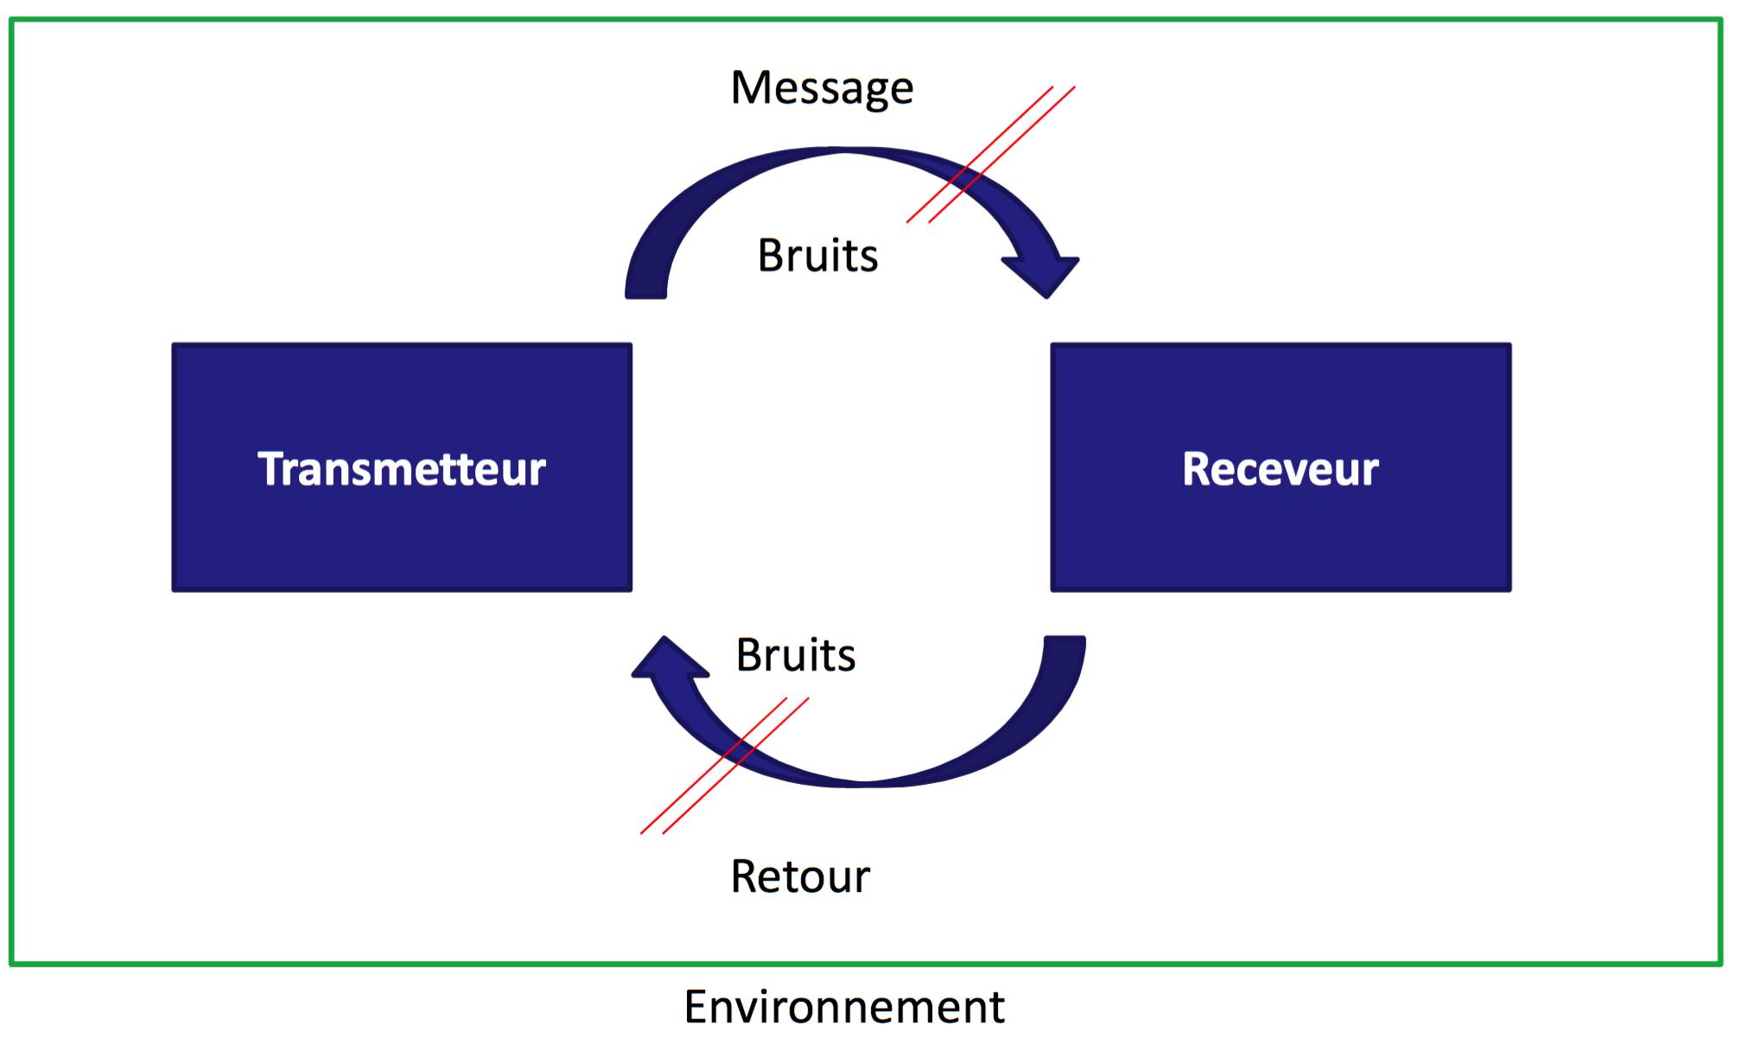
Il modello meccanico della comunicazione
Trasmettitore
Ricevitore
Notes:
L'ambiente dove agiscono i due attori della comunicazione può avere effetti sulla comprensione del messaggio. (Si può ricordare l'esempio del volo Air France visto poco prima).

Slide 31
La metacomunicazione per migliorare la comunicazione
Metacomunicazione: "la comunicazione della comunicazione"
Non verbale:
Mimiche
Movimenti
Aspetto
Postura
Distanza
Atteggiamento
Paraverbale:
Suono
Volume
Pronuncia
Intonazione
Ritmo
Respirazioni
Interiezioni
Notes:
La metacomunicazione è un'informazione ulteriore rispetto alle sole parole.
Supporta il messaggio che si vuole fare passare. Per essere efficace, occorra assicurarsi che l’interlocutore vi veda. È una delle ragioni per le quali, per i messaggi importanti, è sempre preferibile comunicare faccia a faccia piuttosto che per posta elettronica o telefono.

Slide 32
L'ascolto attivo – 1a chiave:
Ascoltate il vostro interlocutore e… riformulate
Per far capire al vostro interlocutore che è stato ascoltato e compreso...
Per invogliarlo ad approfondire e per raccogliere i fatti...
Per evitare malintesi...
Riformulate ciò che avete compreso del discorso del vostro interlocutore:
senza giudizio né interpretazione,
cominciando con una formula come "se ho bene capito…"

Slide 33
L’ascolto attivo - 2a chiave:
Ascoltate il vostro interlocutore e … Fate precisare
Per comprendere il significato dei termini usati dal vostro interlocutore.
Fare precisare un nome:
"Quale genere di (nome) esattamente?”
Ad es.: Lui fa un lavoro - Quale tipo di lavoro esattamente?
Fare precisare un verbo:
  "Come (verbo) precisamente?"
  Ad es.: Me ne occupo io - Come te ne occuperai esattamente?
Fare precisare parole generiche come:
  “Noi, sempre, mai, molto…"
Ad es.: “Noi” chi?
Veramente… sempre? Mai?
Molto? Quanto?

Slide 34
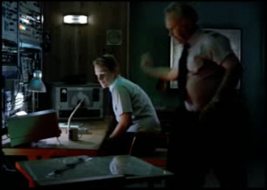
La comunicazione - le lingue straniere
Video comico

Slide 35
Migliorare la comunicazione in una lingua straniera – 10 trucchi
Essere specifici
Essere pazienti
Evitare le espressioni idiomatiche (ad es. “Ci metterei la mano sul fuoco”)
Chiedere chiarimenti
Fare attenziona allo slang
Parlarelentamente e chiaramente
Definire le basi del vocabolario
Verificare regolarmente la comprensione
Fornire l’informazione tramite canali multipli (disegnare, mimare, etc.)
Scegliere il mezzo di comunicazione più adeguato (faccia a faccia, telefono, email, ecc.)

Slide 36
Le specificità locali
Slide da compilare a livello locale, sulle specificità culturali del paese da conoscere in materia di comunicazione.

Slide 37
Come migliorare la comunicazione interculturale?
Sviluppare la conoscenza delle diverse culture incontrate
Condividere la propria esperienza pratica in modo semplice
Evitare l’umorismo
Adattare la struttura, il ritmo ed i movimenti nella vostra comunicazione
Rispettare le differenze
Non dare troppa importanza alle specificità culturali

Slide 38
In sintesi
Cosa avete appreso sul fattore umano e l'aspetto comportamentale?
Cosa farete di diverso ora che ne sapete di più?
Sono stati sollevati nuovi problemi?

